Slide 1
Welkom in de vossenklas

Slide 2
Inhoudstafel
- het ABC van de vossenklas
- lessenrooster
- specifieke info L3/L4
- vragen

Slide 3

Het ABC VAN DE VOSSENKLAS

Slide 4
A
Agenda
Wordt ingevuld op vrijdag: huiswerk, brieven, uitstappen, materialen…
Communicatiemiddel tussen ouders en begeleiders.
Graag dagelijks ondertekenen.
B
Begeleiders
Klasbegeleiders: Ine en Lies
Ondersteuning of andere vakken: Evelien (zorg), Vicky (leersteuncentrum), Juul
(turnen), Zakia (islam), Annelien (RKG), Lies (NCZ), Yrani en Silke (atelier)
C
Communicatie
Via mail: vossengroep@basisschooldedorpsparel.be / directie@dedorpsparel.be
Via schoolagenda
Via Gimme

Slide 5
D
Dagplanning
Aan het bord hangt steeds een dagplanning waardoor de kinderen zien wat er zal gebeuren.
Differentiatie
- tempo - hoeveelheid
- EWT
- instructie / verlengde instructie (kleurtjes)/ statafels / stille werkruimte
E
Eigen werktijd
Werk op maat (remediëren of uitdagen), verbeteren,…
met vast sjabloon zodat kinderen weten wat van hen verwacht wordt.
F
Forum
Op maandagmorgen: voor kinderen (verjaardagen, data, speciale activiteiten … worden besproken)
Voor elke schoolvakantie: voor ouders en familie
G
Gimme
Brieven, uitstappen worden via het online platform meegedeeld.
H
Hoekenwerk
Tijdens project
Speelsere verwerking van de leerstof.

Slide 6
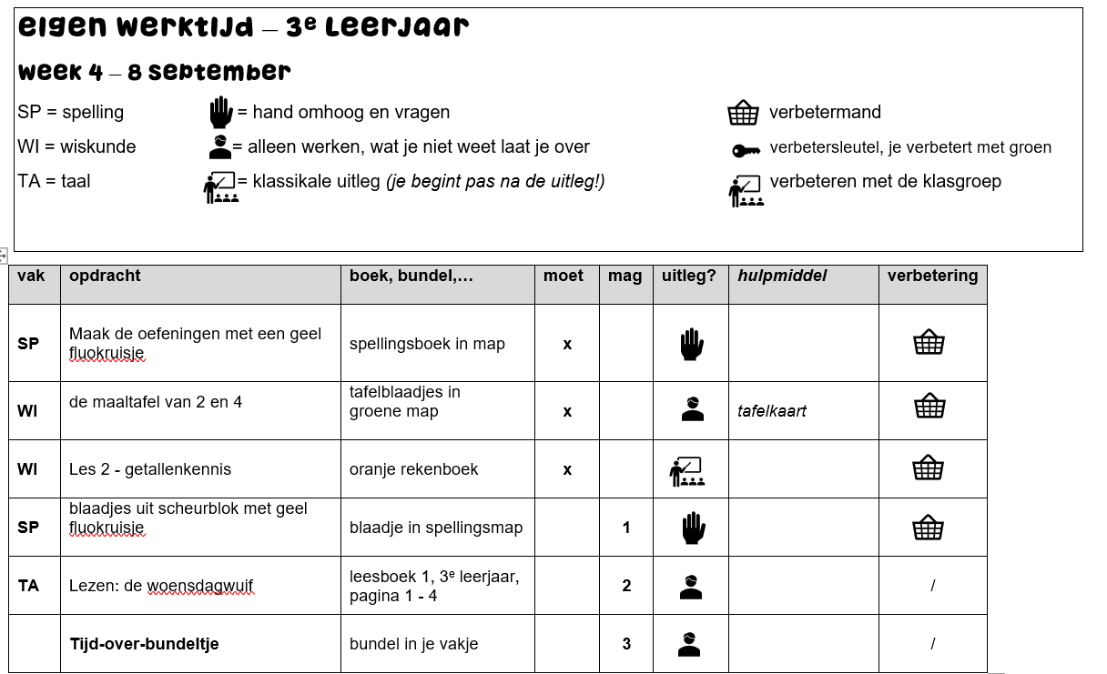

Slide 7
F
Forum
Op maandagmorgen: voor kinderen (verjaardagen, data, speciale activiteiten … worden besproken)
Voor elke schoolvakantie: voor ouders en familie
G
Gimme
Brieven en kalender worden via het online platform gedeeld.
H
Huiswerk
Op maandag mee, op vrijdag indienen.
Hoekenwerk
Tijdens project, speelsere verwerking van de leerstof.
Komt als afsluiter na een module taal, kan ook ingezet worden voor wiskunde.

Slide 8

I
In de speeltijd
Spelen in de kampen, voetbal of de zandbak.
Laarzen mogen in de klas blijven. Kinderen kunnen zelf beslissen wanneer ze die aantrekken.
Koek en fruit.
Initiatie Frans
Wekelijks 25 minuutjes, spelenderwijs
J
jaarthema

Slide 9
K
Kringen
- vertelkring
- actuakring
- muziekkring
volgens kalender
L
Lichamelijke opvoeding
gele sport T-shirt, donker broekje, sportschoenen (met een witte zool)
turnen op school en op verplaatsing.
turnkledij mag op school blijven, geen verplichting.
zwemmen (data volgen)

Slide 10
Lezen:
3 x per week 10 minuten stillezen
min. 2x per week wordt er voorgelezen in de klas
M
Medicatie
Medicatie kan enkel met een bijhorend doktersattest waarin de medicatie beschreven staat en de frequentie waarin deze moet worden ingenomen.
N
nieuws
Klasnieuws: na een project op de website
O
Oudercontact
3 momenten na een toetsenperiode
Een tussentijds gesprek kan altijd.

Slide 11
P
Project
Q
Quality time
R
Rapport
4 keer: herfstrapport (kort rapport), kerstrapport, paasrapport en eindrapport
punten en kleurencodes
via mail of indien gewenst op papier (graag doorgeven)
S
Stiptheid
8u33: muziekje (toiletbezoek en naar de rij)
8u35: vertrek naar de klassen
T
Toetsen
Op maandag wordt het paarse mapje aangevuld.
Graag handtekenen en terug meegeven naar de klas.

Slide 12
Ochtendroutine
U
Uitstappen
Op voorhand gecommuniceerd via jaarkalender en planning op Gimme.
Kort voor de uitstap volgt meer info via Gimme.
Soms fijn als er extra vervoer kan worden verzorgd.
V
Verjaardagen
Wordt gevierd in de klas met een lied en een wenspot
Trakteren mag, maar is geen verplichting (rekening houden met schoolafspraken),
Uitnodigingen voor verjaardagsfeestjes worden niet in de klas uitgedeeld.

Slide 13
W
Water
Herbruikbare drinkfles mag in de klas.
Drinken kan voor en na elke pauze.
X
Xylofonen, penselen, dramatiek
Muzische vakken vallen onder de noemer ‘atelier’. Alle onderdelen worden door Silke,Lies en Yrani afwisselend gegeven.

Slide 14
Y
Yes, ik kan dat (al)!
Ondersteuningslestijden / zorg / leersteuncentrum
Z
Zeeklassen
Tweejaarlijks
Ziek
max. 3 aaneensluitende dagen afwezig => briefje ouders voldoende (achterin de agenda)
=> maximaal 4 keer
Langer afwezig? => doktersattest

Slide 15
Verdeling lessenpakket
INE:
- rekenen met uitzondering van meetkunde, metend rekenen en kloklezen
- taal met uitzondering van schrift
- huiswerk
LIES:
- schrift
- meetkunde, metend rekenen en kloklezen
- project
- atelier (muzische vakken)
- initiatie Frans
- actuakring, muziekkring,vertelkring, verjaardagen

Slide 16
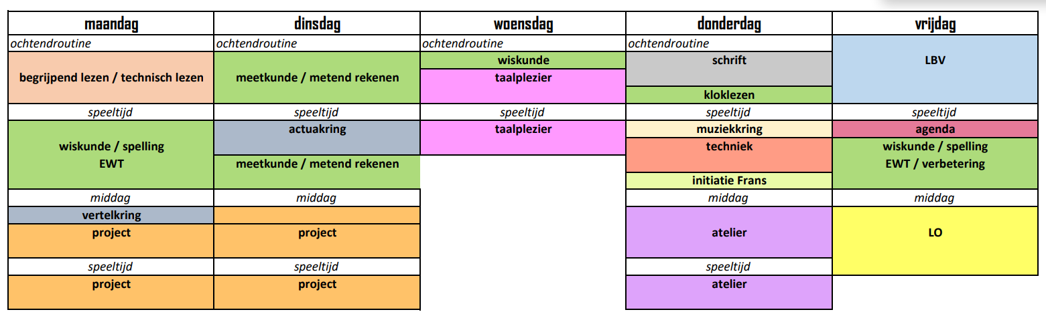
weekplanning
Ondersteuning: Lies op ma en vr, Evelien op woe, Vicky op do

Slide 17
Info per leerjaar

Slide 18
Leerstof
gemeenschappelijk:
project - taalpret
individueel / gemeenschappelijk traject:
spelling
schrift
per klasgroep
L3: wiskunde - cijferen, bewerkingen tot 1000,…
L4: wiskunde - kommagetallen,…

Slide 19
methodes
L3 - L4:
wiskunde: Katapult
schrift: Karakter
taalpret > eigen materiaal
spelling > modules met Verrekijker Spelling als ondersteuningsmateriaal
project > eigen materiaal

Slide 20
vragen

